Slide 1
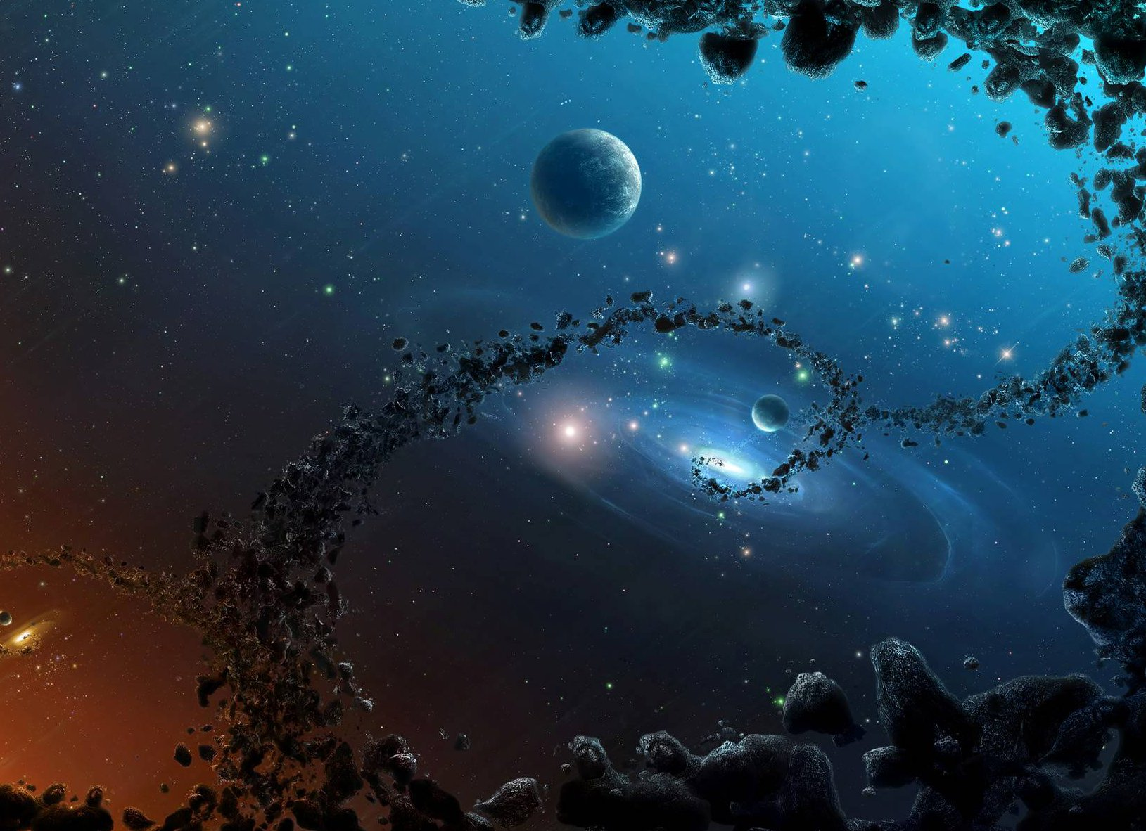

Будова атома
Хімія 8 клас
10.04.2013

Slide 2
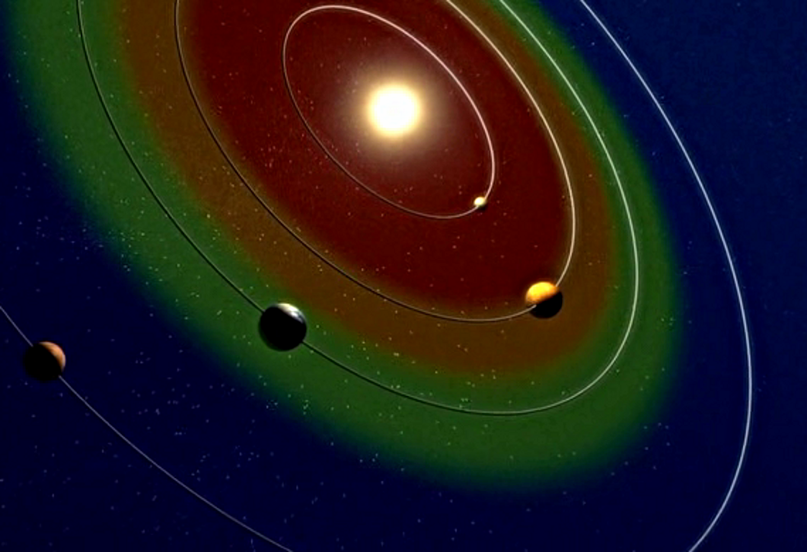
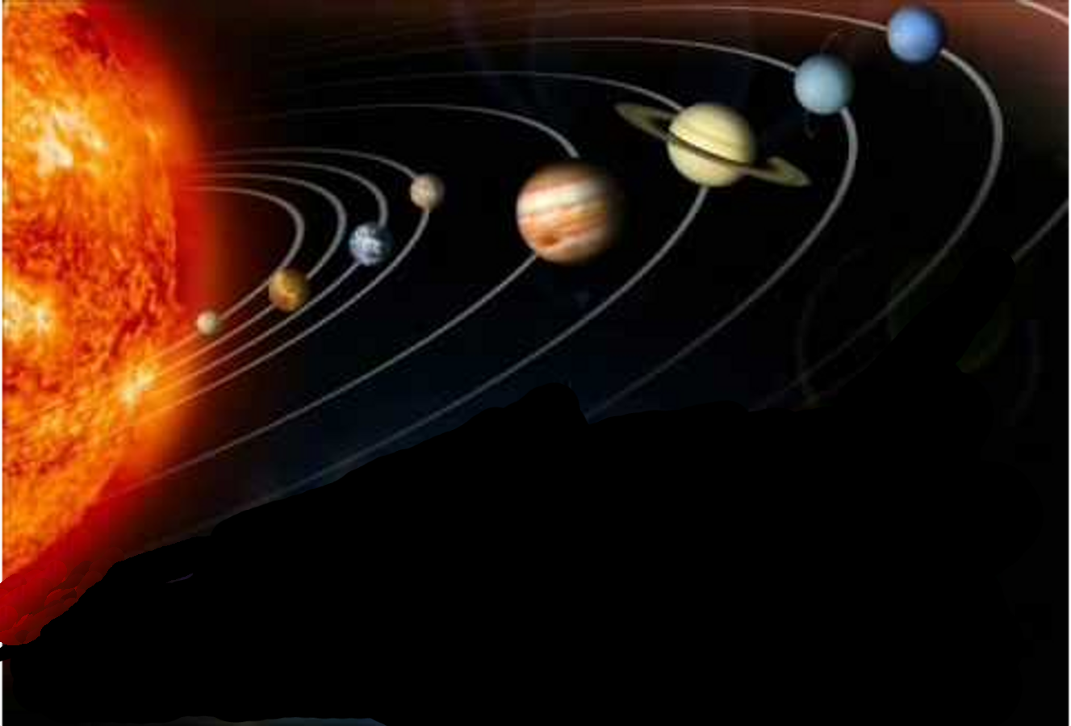
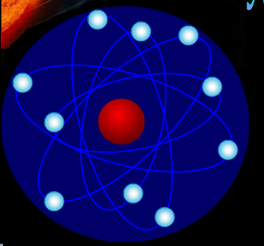
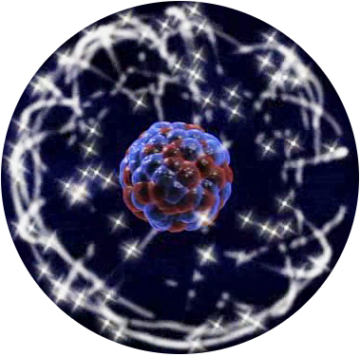
Планетарна модель
будови атома
Атом складається з позитивно зарядженого ядра та негативно заряджених електронів, які рухаються навколо ядра, наче планети навколо Сонця.
Таку модель атома запропонував у 1911 році Ернест Резерфорд.
Модель називають планетарною

Slide 3

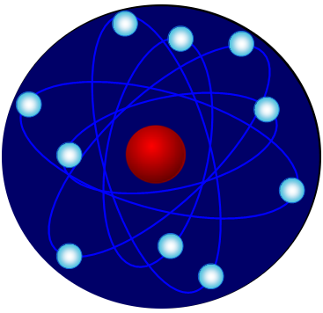
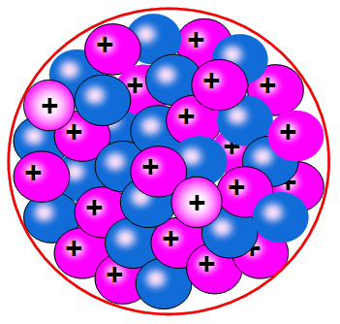
Частинки, що складають атом
Електрони е⁻
Елементарні частинки, що несуть негативний заряд
Протони р⁺
+
Протони являють собою позитивно заряджені частинки із зарядом +1
В ядрі
Нейтрони n⁰
Нейтрони не мають заряду

Slide 4

Електрон
Запропонував назву частинки , що переносить електрику у 1891 році ірландський учений
Джорж Джонсон Стогні
Англійський вчений Джозеф Томсон довів, що електрони мають негативний електричний заряд. Його називають елементарним ―
він найменший із всіх зарядів .
Його маса 9,1·10^{―10} кг, що в 1837 разів менше маси найлегшого з атомів ― атома Гідрогену

Slide 5
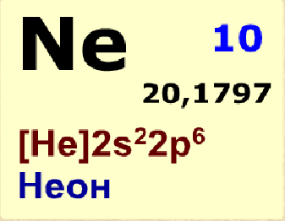
Кількість
електронів
Кількість електронів дорівнює порядковому номеру хімічного елемента
е⁻ ⁼ 10

Slide 6

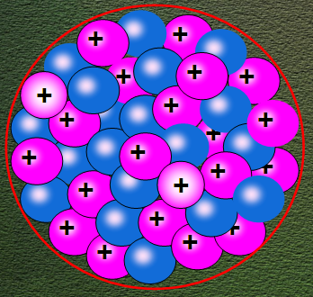
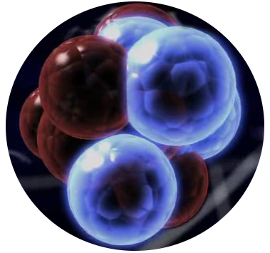
Ядро атома
Ядро атома складається з
протонів та нейтронів, які мають назву нуклони
протон
+
нейтрон

Slide 7

Ядро складається з
двох видів елементарних
частинок ―
протонів і нейтронів,
які об‘єднуються
загальною назвою
нуклони

Slide 8
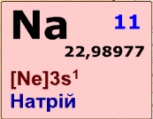
Нуклонне
число
Атомна маса
Сума кількості протонів та нейтронів називається нуклонне, або масове число
Масове число
А=23
нуклонне, або масове число дорівнює сумі протонів та нейтронів та співпадає з відносною атомною масою
А

Slide 9
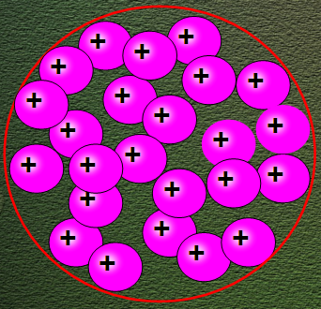
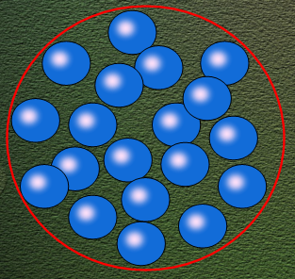
протон
+
Позитивно заряджена частинка. Заряд протона за абсолютною величиною дорівнює заряду електрона.
Його умовно приймають +1.
р⁺
нейтрон
n⁰
Немає заряду
Маси протона і нейтрона приблизно дорівнюють 1 а.о.м.
Число протонів у ядрі дорівнює числу електронів і збігається з порядковим номером і його називають протонним числом

Slide 10
Кількість
протонів
Z
Кількість протонів дорівнює порядковому номеру хімічного елемента
Число протонів називається
протонне число.
р⁺ = 11

Slide 11
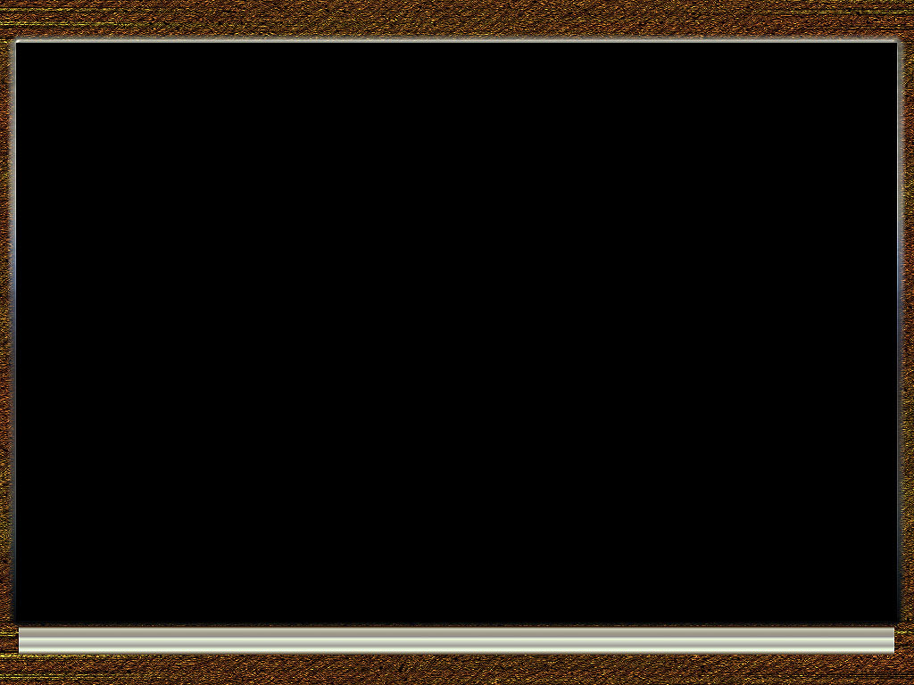
Число протонів у ядрі атома елемента дорівнює порядковому номеру цього елемента і визначає його місце у періодичній системі.
Порядковий номер елемента називають протонним числом

Slide 12
Кількість
нейтронів
Атомна маса
N
Масове число
А=23
Як знайти кількість нейтронів ?
n⁰

Slide 13

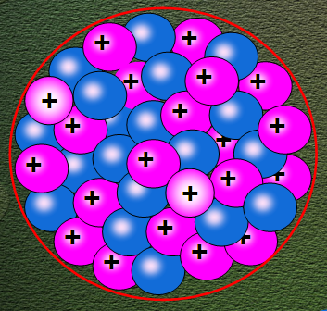

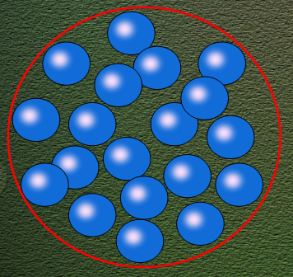
нуклонне, або масове число
кількість протонів
протонне число
кількість нейтронів
нейтронне число
А
5
3
Z
+
2
N
=
Сума кількості протонів та нейтронів називається нуклонне, або масове число

Slide 14

Загальне число протонів і нейтронів називають нуклонне, або масове число.
Воно дорівнює відносній атомній масі

Slide 15
Число
нейтронів
Число нейтронів
N
нейтронне число
n⁰
Кількість нейтронів знаходиться
за формулою
_
2
5
3
N
=
А
Z

Slide 16
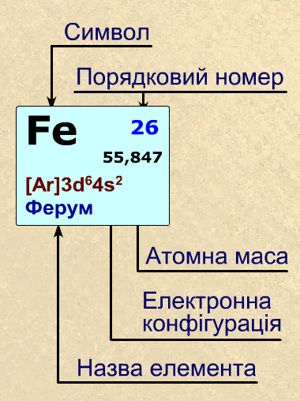
Порядковий номер (протонне число)
26
Атомна маса
Аr ― 55,847
Масове
(нуклонне число)
А ― 56

Slide 17
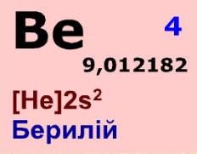
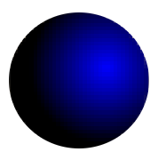
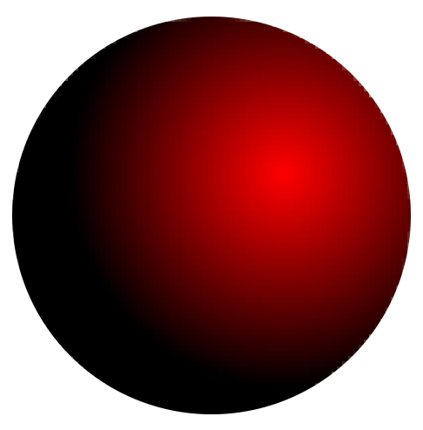
Частинки, що
складають атом
А=9
Порядковий номер хімічного елемента вказує на кількість електронів та протонів
+
+
+
+
електронів
е⁻ = 4
протонів
p⁺ = 4
9 ― 4 = 5
нейтронів
n⁰ = 5

Slide 18
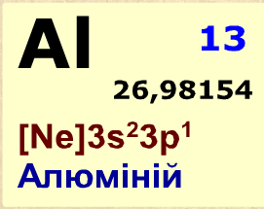
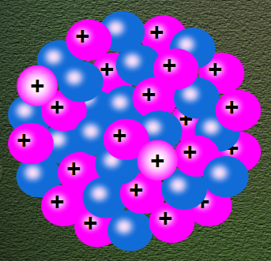
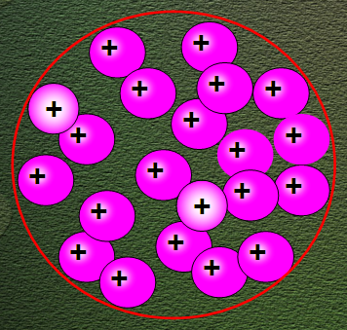

протонне число
13
Z
нуклонне число
27
А
кількість протонів
р+ = 13
―
=
27
13
14
кількість нейтронів
n⁰ =14
N

Slide 19
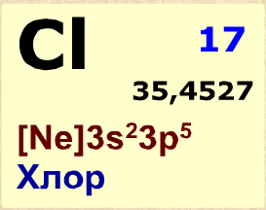
протонне число
17
Z
нуклонне число
35
А
кількість протонів
р+ = 17
―
=
35
17
18
кількість нейтронів
?
n⁰ = 18
N

Slide 20
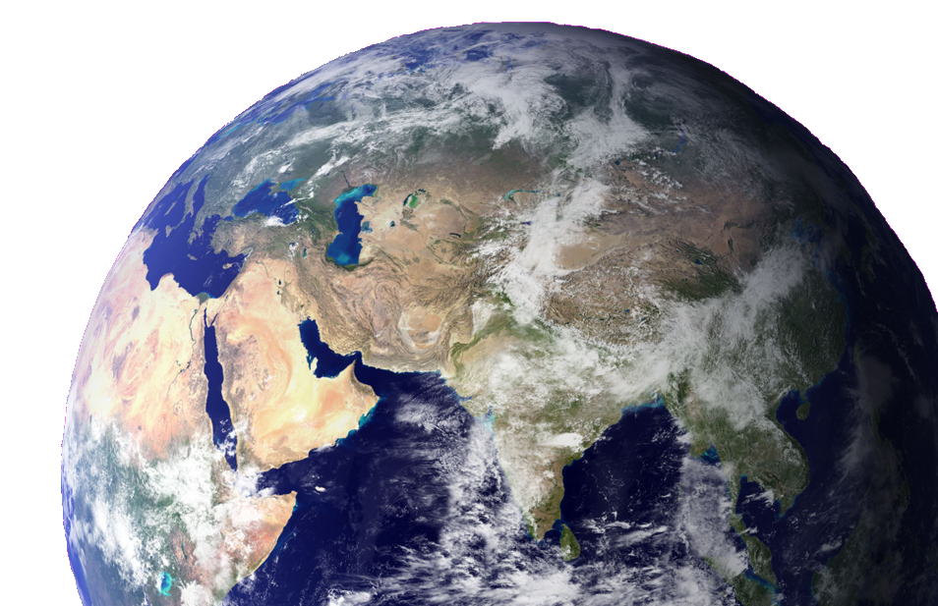
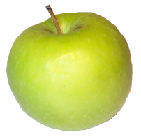
Частинка та її розміщення в атомі | Відносна маса | Абсолютна маса,кг | Заряд
Протон p+ (у ядрі) | 1 | 1,6 ·10⁻²⁷ | +1
Нейтрон n⁰ (у ядрі) | 1 | 1,6 ·10⁻²⁷ | 0
Електрон е⁻, в електронній оболонці | 1/1836 | 0,9 ·10⁻³² | ―1
маса протона
дорівнює масі
нейтрона
Протон і нейтрон формують атомне ядро і визначають масу атома
Маса атома зосереджена в ядрі
Якщо розмір ядра збільшити до розмірів яблука,
то атом буде розміром із земну кулю

Slide 21
Головна характеристика атома — позитивний заряд його ядра, тобто число протонів. Якщо ми збільшимо або зменшимо число протонів у ядрі, одержимо ядро іншого елемента.
Англійським фізиком Генрі Мозглі завдяки його дослідженням було встановлено.
Всі хімічні елементи розміщені у системі за порядком зростання заряду ядер їх атомів.
+3
+4
+5
+6
+7
+8
+9
+10
Сучасне визначення періодичного закону (фізична суть періодичного закону)
Властивості елементів, а також утворених ними сполук перебувають у періодичній залежності від величини зарядів їх атомів.

Slide 22
На малюнку зображено ядро атома елемента. Встановіть його назву. Свою відповідь поясніть
+
p⁺ = 4
+
+
+
протонне
число
Ядро атома даного елемента має 4 протони. Протонне число – 4.
Тобто порядковий номер елемента - 4.
Отже це Берилій

Slide 23
Застосуйте свої знання
Атом — це:
позитивно заряджена частинка;
частинка, яка змінює свій заряд;
електронейтральна частинка;
негативно заряджена частинка.

Slide 24
Застосуйте свої знання
Нуклони — це:
протони, нейтрони й електрони;
протони й нейтрони;
протони й електрони;
нейтрони й електрони

Slide 25

допишіть вирази
Протони та нейтрони входять до складу ядра та називаються
нуклонами
Сума протонів та нейтронів називається
Нуклонним, або масовим числом
Порядковий номер елемента і заряд ядра називається
Протонним числом
кількість нейтронів у ядрі називається
Нейтронним числом
Порядковий номер елемента вказує на число
Електронів та протонів

Slide 26
Склад атома
Незаряджена частинка з масою, що приблизно дорівнює масі протона
Нейтрон
Частинка із зарядом +1 та масою що приблизно дорівнює масі нейтрона
Протон
Частинка із зарядом -1 та масою, яка в 1837 разів менша маси найлегшого з атомів — атома Гідрогену
Електрон
Елементарні частинки, які знаходяться
в ядрі атома називаються
нуклони

Slide 27
Застосуйте свої знання
Атомні ядра складаються з двох видів елементарних частинок:
електронів і протонів;
протонів і нейтронів;
електронів і нейтронів;
електронів і нуклонів;

Slide 28
допишіть вирази
Яке масове (нуклонне) число має елемент Аl ?
27
Скільки електронів має елемент— Сl ?
17
Скільки протонів має елемент— Са ?
20
В якого елемента протонне число дорівнює 26
Fe
Скільки нейтронів має Оксиген?
8

Slide 29
Заповніть порожні клітинки в таблиці.
Елемент |  |  |  | Число
Назва | Символ | Порядковий номер | Нуклонне число | Протонів (р⁺ ) | Нейтронів (nº) | Електронів (е)
Магній
 | S
 |  | 29
 |  |  | 40
 |  |  |  | 17
 |  |  |  |  |  | 30
Mg
12
24
12
12
12
Сульфур
16
32
16
16
16
Купрум
Cu
64
29
35
29
Кальцій
Са
20
20
20
20
Хлор
Сl
17
35
18
17
Цинк
Zn
30
65
30
35

Slide 30
Застосуйте свої знання
Запишіть символи нуклідів елементів:
нуклонне число
31
Р
Фосфору з масовим числом А = 31;
протонне
число
15
25
Магнію з масовим числом А = 25
Mg
12
Сульфуру з масовим числом А = 34
34
S
16

Slide 31
Застосуйте свої знання
Визначте кількість протонів та нейтронів для нуклідів
33
15
Р
кількість протонів Z = 15;
кількість нейтронів N = 33 - 15 = 18
28
12
Mg
кількість протонів Z = 12;
кількість нейтронів N = 28 - 12 = 16
36
16
S
кількість протонів Z = 16;
кількість нейтронів N = 36 - 16 = 20

Slide 32
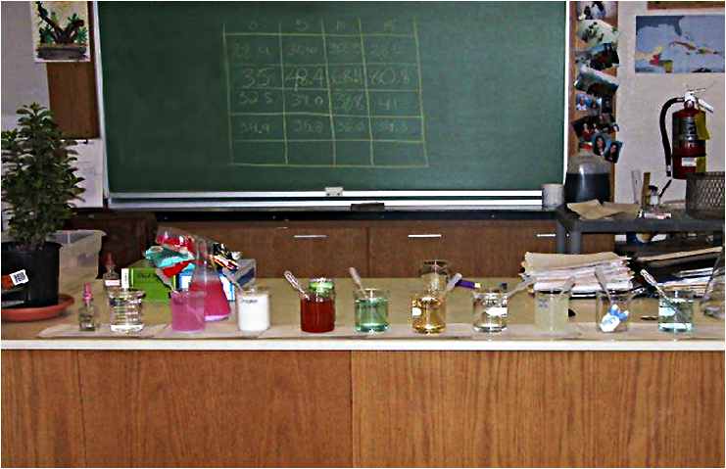
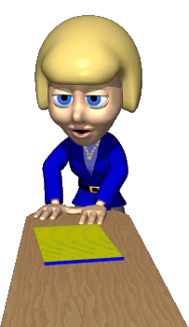

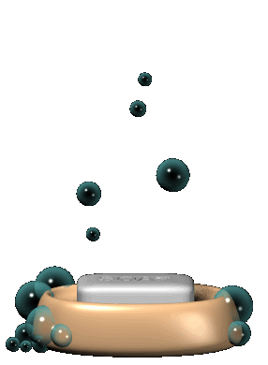
Домашнє
завдання
§13

Slide 33


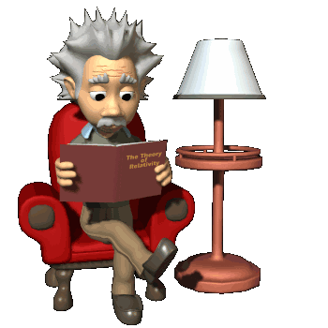
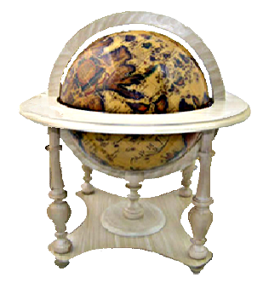
Джерела
Григорович О.В. Хімія: підруч. для 8 класу загальноосвіт. навч.закл./ О.В. Григорович .̶ Харків: Вид-во «Ранок», 2016
Шаповалов С.А. Хімія. Довідник старшокласника та абітурієнта. Харків. Торсінг, 2005.
Данильченко В.Є Халімон Є.В. Хімія. Навчальний посібник. 8-9 класи – Харків.: Країна мрій, 2008. – 128с.

